Slide 1



UBND XÃ VĨNH HẢI
TRƯỜNG TIỂU HỌC VĨNH PHONG – TIỀN PHONG
DẠY HỌC MÔN TOÁN 5
CHƯƠNG TRÌNH GIÁO DỤC PHỔ THÔNG 2018
Bài 7: Hỗn số
Giáo viên: LƯU HỒ LÊ
Lớp: 5B
Năm học: 2025-2026

Slide 2








Slide 3
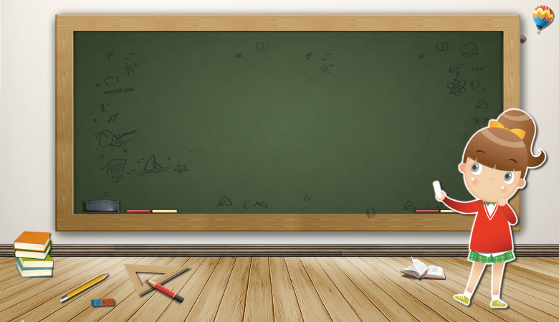

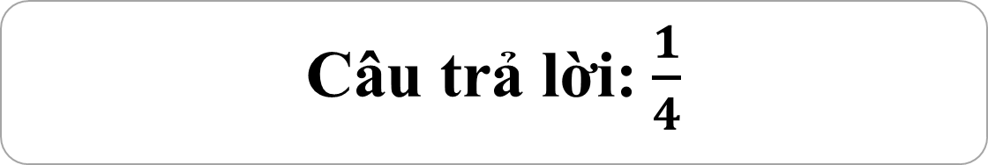
Câu hỏi 1:
Nêu phân số chỉ số phần
đã tô màu
Câu trả lời: $\frac{1}{4}$

Slide 4

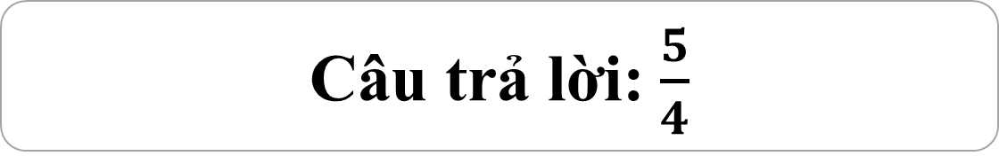
Câu hỏi 2:
Nêu phân số chỉ số phần
đã tô màu
Câu trả lời: $\frac{5}{4}$

Slide 5
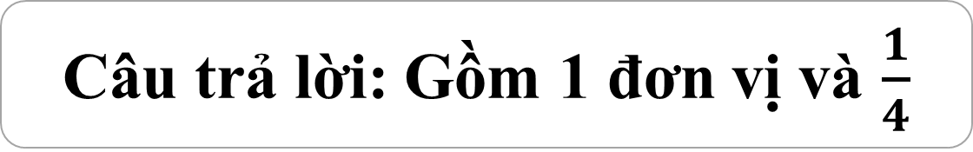
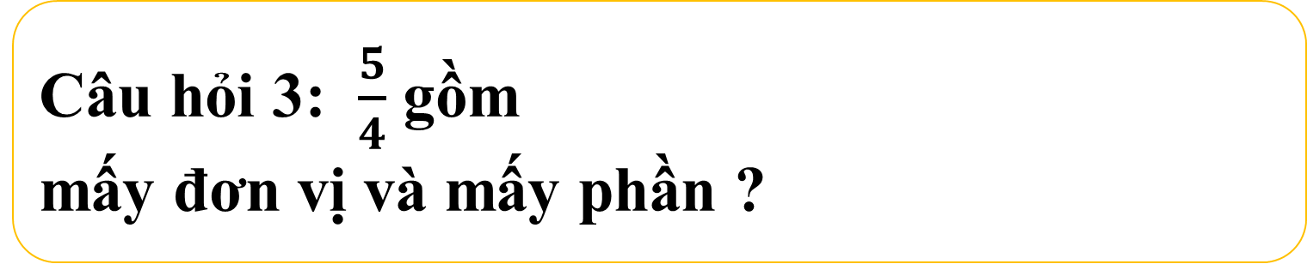
Câu hỏi 3: $\frac{5}{4}$ gồm
mấy đơn vị và mấy phần ?
Câu trả lời: Gồm 1 đơn vị và $\frac{1}{4}$

Slide 6


Slide 7
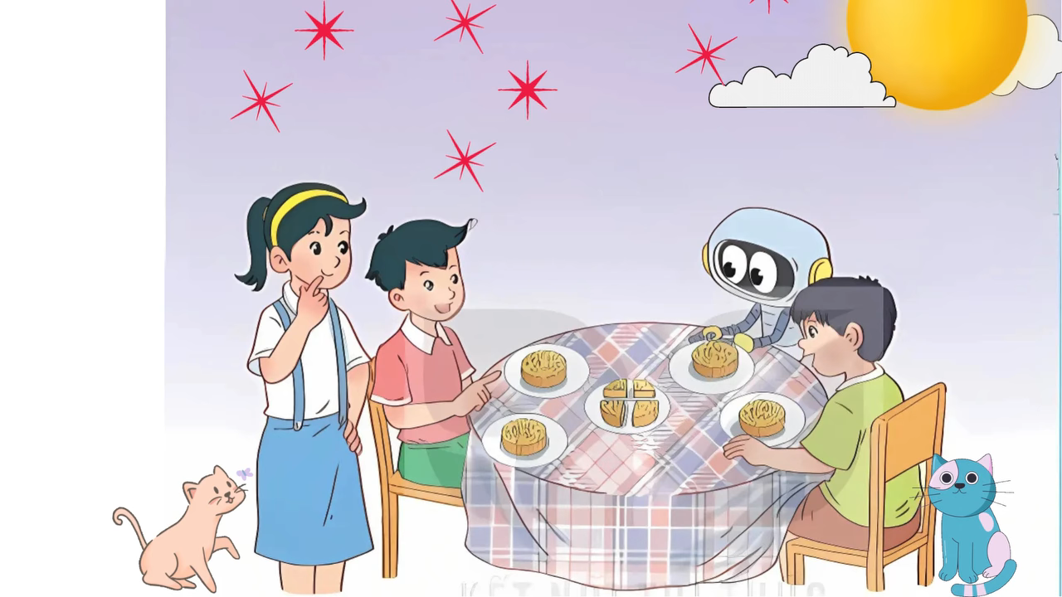

Slide 8
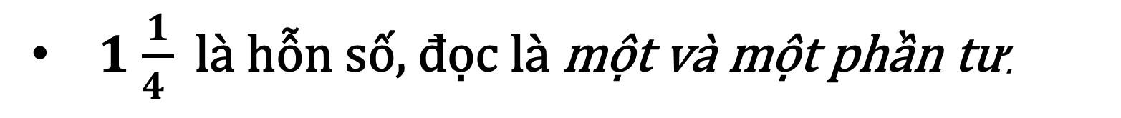

1 $\frac{1}{4 } \text{l}\text{à }\text{h}\text{ỗ}\text{n} \text{s}\text{ố, đọ}\text{c} \text{l}\text{à }\text{m}\text{ộ}\text{t} \text{v}\text{à }\text{m}\text{ộ}\text{t} \text{ph}\text{ầ}\text{n} \text{t}\text{ư}$.
1 $\frac{1}{4}\text{c}\text{ó }\text{ph}\text{ầ}\text{n} \text{nguy}\text{ê}\text{n} \text{l}\text{à }\text{1 }\text{v}\text{à }\text{ph}\text{ầ}\text{n} \text{ph}\text{â}\text{n} \text{s}\text{ố }\text{l}\text{à }\frac{1}{4}$
1
$$\frac{1}{4}$$
Phần nguyên
Phần phân số

Slide 9

Mỗi hỗn số gồm hai phần: phần nguyên là số tự nhiên và phần phân số bé hơn 1.
Để đọc hỗn số, ta đọc phần nguyên, chữ “và” rồi đến phần phân số.

Slide 10


Slide 11
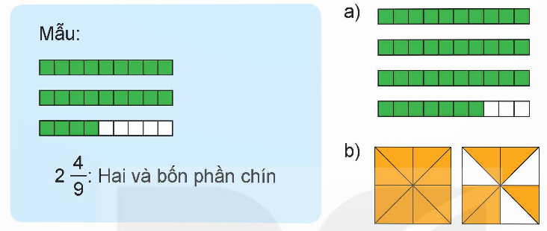

1
Viết và đọc hỗn số thích hợp với mỗi hình (theo mẫu)

Slide 12
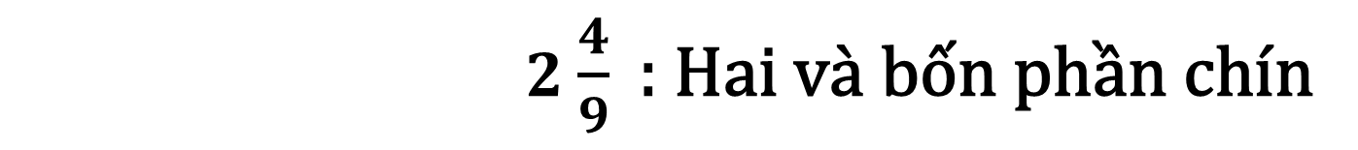
1
Viết và đọc hỗn số thích hợp với mỗi hình (theo mẫu)
2 $\frac{4}{9}\text{ : }\text{Hai} \text{v}\text{à }\text{b}\text{ố}\text{n} \text{ph}\text{ầ}\text{n} \text{ch}\text{í}\text{n}$

Slide 13
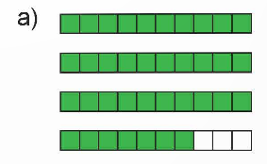
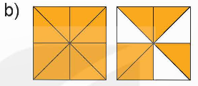

Slide 14

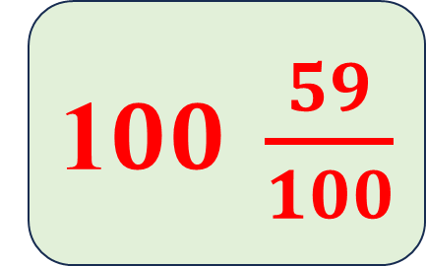
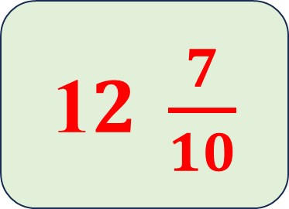
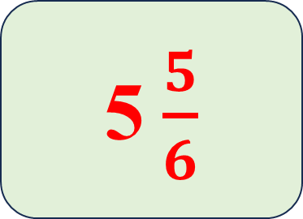
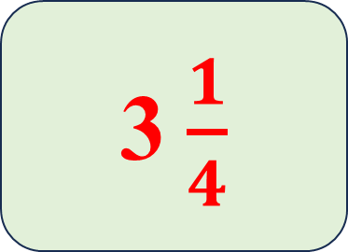
2
Hãy chỉ ra phần nguyên và phần phân số
trong mỗi hỗn số.
3$\frac{1}{4}$
5$\frac{5}{6}$
1$2 \frac{7}{10}$
1$00 \frac{59}{100}$

Slide 15
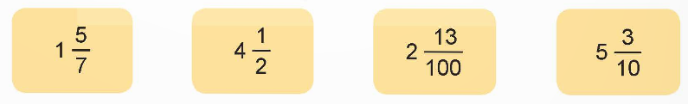
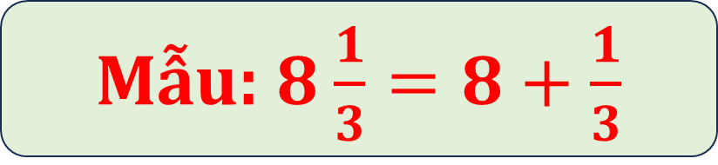
3
Viết (theo mẫu
Mẫu: 8$\frac{1}{3}=8+\frac{1}{3}$

Slide 16
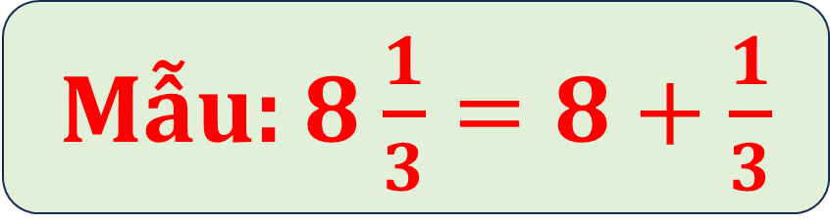
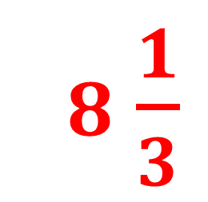



3
Viết (theo mẫu
Mẫu: 8$\frac{1}{3}=8+\frac{1}{3}$
8$\frac{1}{3}$
$$=$$
8
$$\frac{1}{3}$$
$$+$$

Slide 17


Slide 18


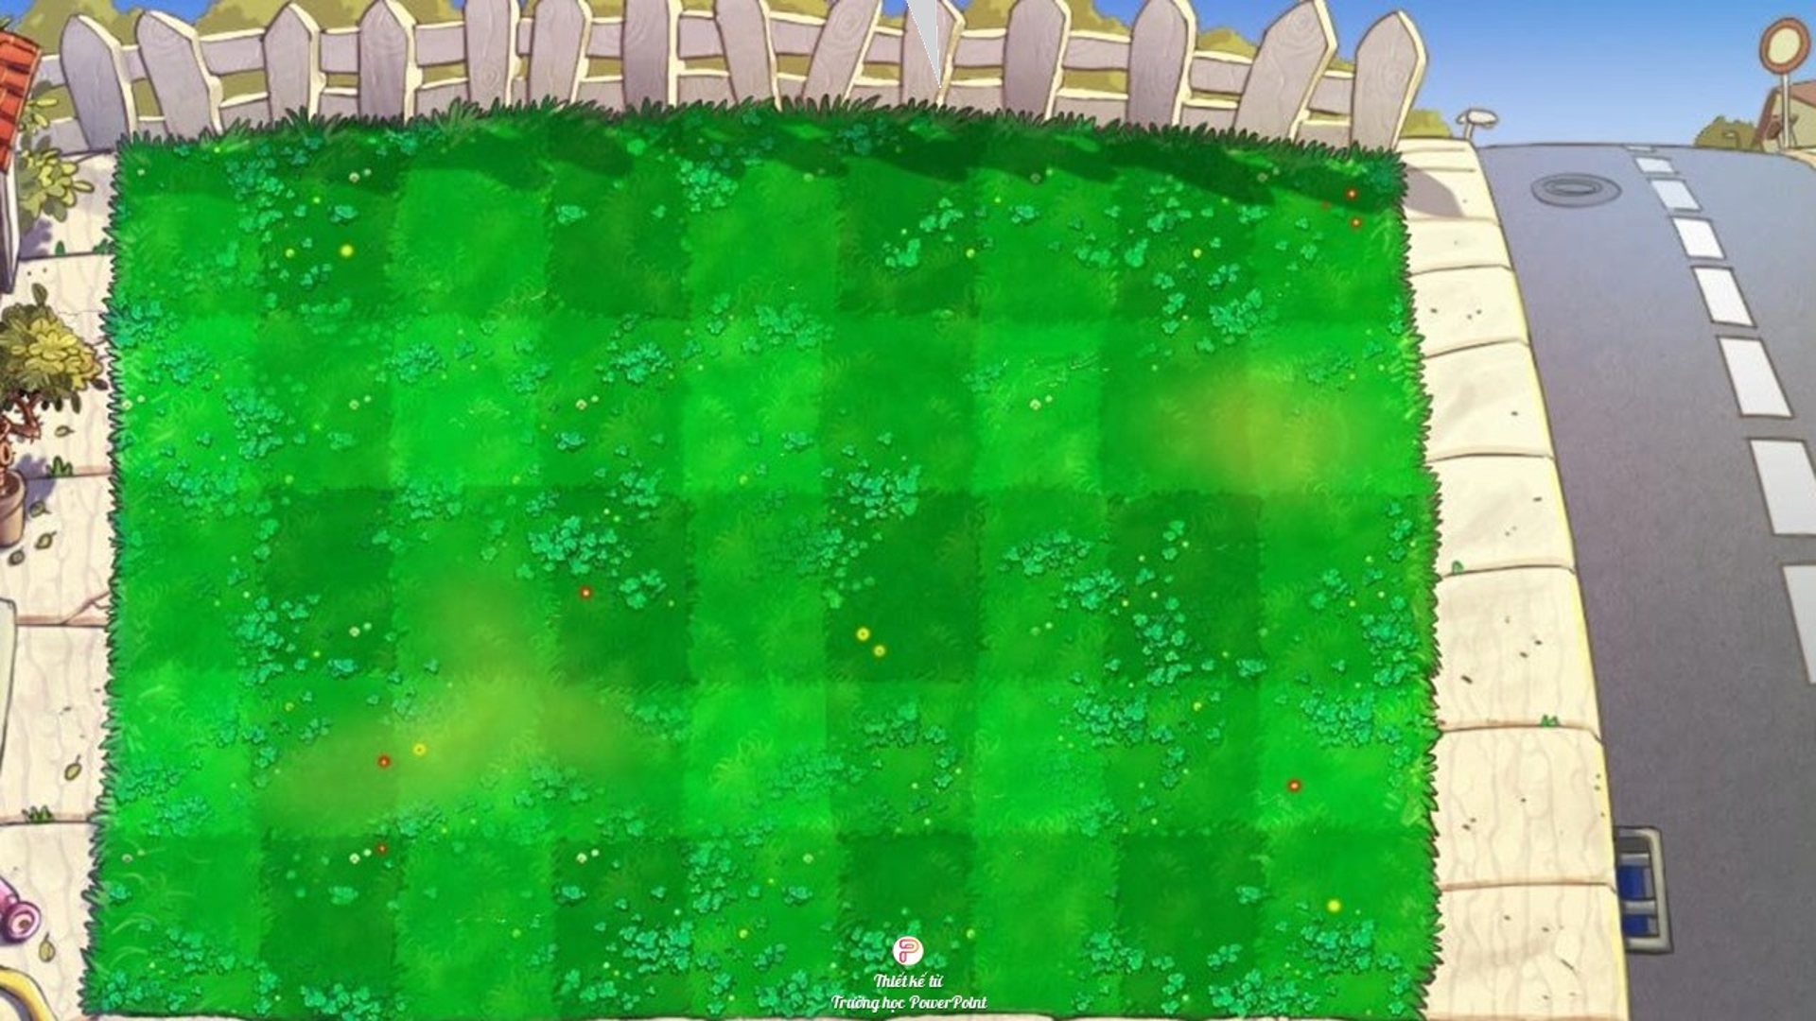





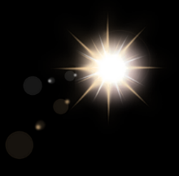







Slide 19
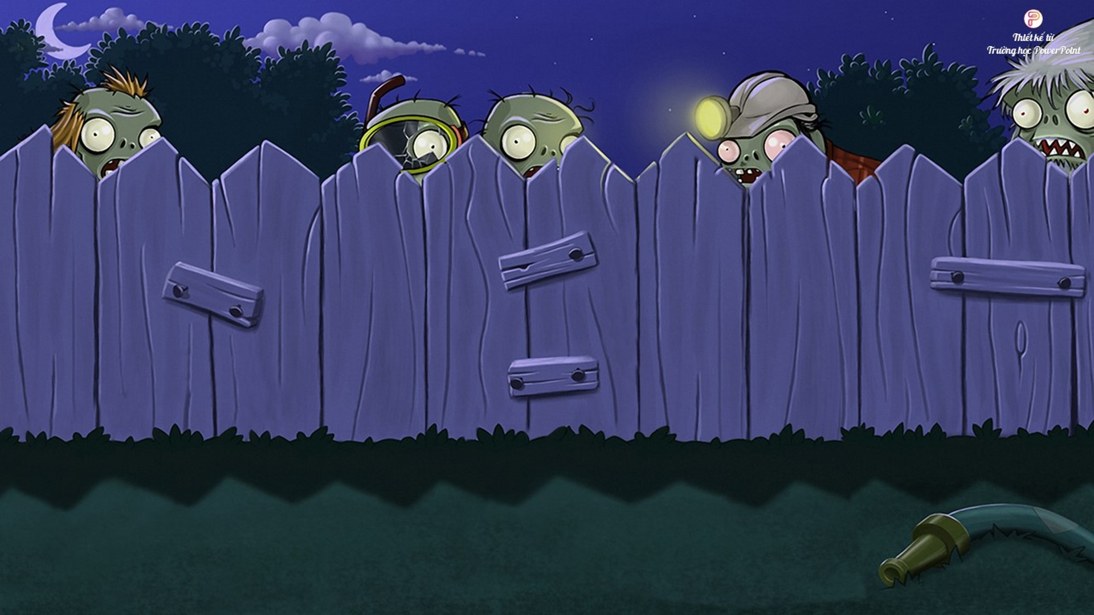




CÂU HỎI 1
Hỗn số 3$\frac{3}{5}$ đọc là:
A. Ba, ba phần năm
B. Ba, ba phần lăm
C. Ba và ba phần năm
D. Ba và ba phần lăm

Slide 20






CÂU HỎI 2
2. Hỗn số 3 $\frac{1}{2}$có thể viết thành phân số nào?
A. $\frac{31}{2}$
B. $\frac{3}{2}$
C. $\frac{6}{2}$
D. $\frac{7}{2}$

